Slide 1
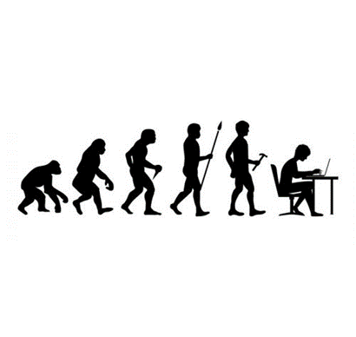
Welzijn op het werk doorheen de tijd: van ARAB naar Codex
Valérie Vervliet
Adviseur-generaal Normen Welzijn op het Werk

Slide 2
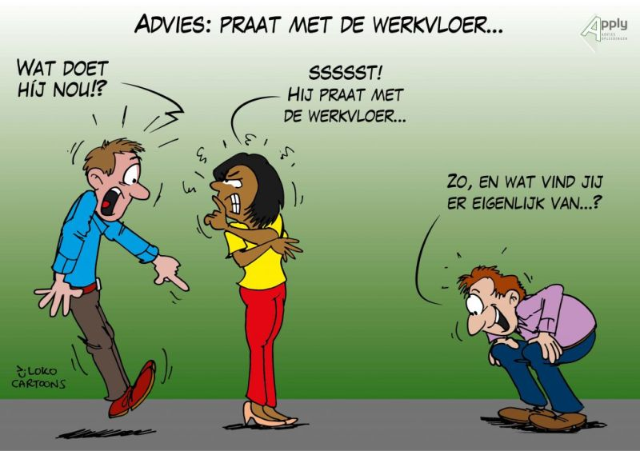
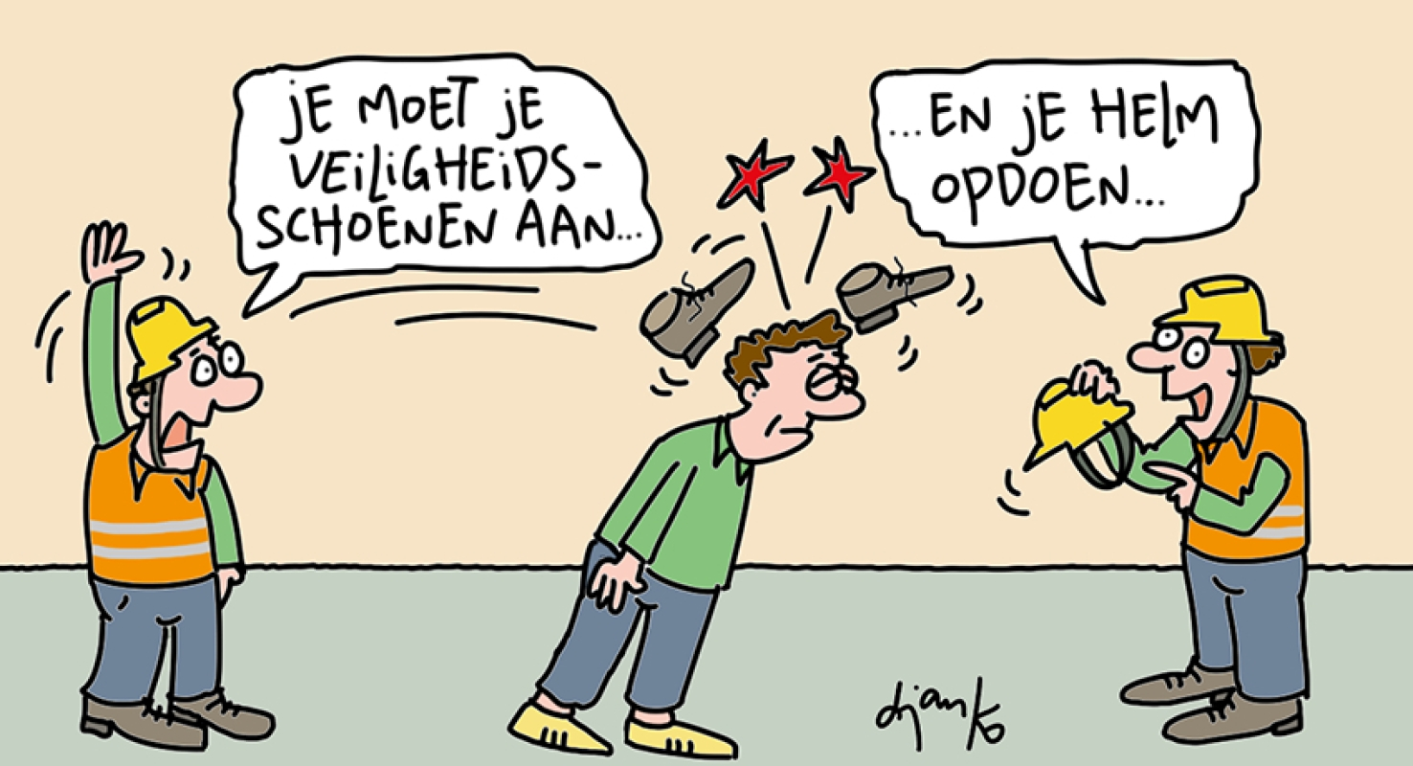
EVOLUTIE VAN VEILIGHEID NAAR WELZIJN

Slide 3
Waarom werken aan welzijn op het werk?
Welzijn op het werk
Sociale noodzaak
(gezondheid)
Economische noodzaak (kosten)
Wettelijke noodzaak (compliance)
Doel welzijnsbeleid ?
  arbeidsongevallen en beroepsziekten voorkomen
  het werk aanpassen aan de mens in al zijn aspecten
Hoe ?
  Risico’s analyseren in functie van de activiteiten van de onderneming, het aantal werknemers en hun specifiek risicoprofiel
  Preventiemaatregelen nemen
    Risico’s uitschakelen
    Overblijvende risico’s zoveel mogelijk beperken
    Restrisico’s zoveel mogelijk beheersen
Notes:
Sociale factoren: motivatie, het menselijke aspect
Economische factoren: preventie van arbeidsongevallen: in 2021: 61.862 arbeidsongevallen op de arbeidsplaats met arbeidsongeschiktheid, waarvan 48 dodelijke / verzwaard risico arbeidsongevallenverzekering (https://fedris.be/nl/professional/privesector/verzwaard-risico)
Wettelijke factoren: aansprakelijkheid, straffen, boetes, enz.

Slide 4
Er was eens…
1899
Veiligheids- en gezondheidswet
1946
ARAB
1989
Europese Kaderrichtlijn veiligheid en gezondheid + thema-richtlijnen
1996 Welzijnswet
2017
Codex welzijn op het werk
Codificatie van koninklijke besluiten die welzijnswet uitvoeren + omzetting thema-richtlijnen + ARAB
Tussen 1947 en 1993: gedetailleerde, technische voorschriften en werknemersinspraak
Vernieuwend door:
Zowel technische veiligheid als algemene preventie van slechte gezondheid als gevolg van het werk
Introductie van het principe van risicoanalyse
Preventieprincipes: prioriteit voor het wegnemen van risico’s bij de bron, betrokkenheid werknemers en periodieke herbeoordeling van risico’s
Hoofdverantwoordelijkheid ligt bij werkgever

Slide 5
Evolutie van middelen (hoe) naar doelstellingen (wat)
ARAB = middelenwetgeving
Legt op exact hoe WG veilige en gezonde werkomgeving moet bereiken
Nadeel: snel achterhaald, onoverzichtelijk, onvolledig
Europese kaderrichtlijn veiligheid en gezondheid:
Middelen => doelstellingen
Welzijnswet + codex = doelstellingenwetgeving Legt te bereiken doelstelling op, WG bepaalt hoe die bereikt moet worden
Nadeel: moeilijker voor kleine WG en voor toezicht

Slide 6
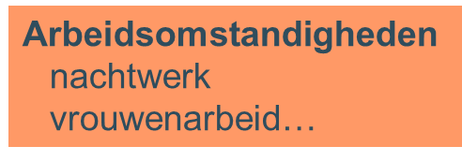

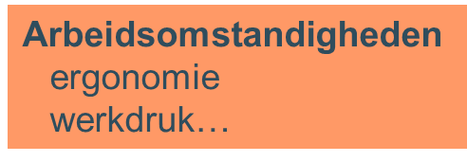
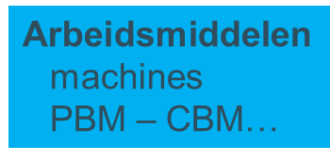
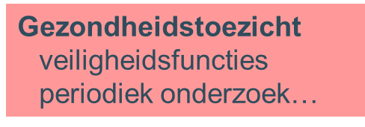

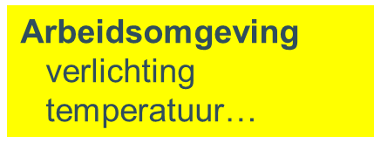
Evolutie van veiligheid & gezondheid naar welzijn op het werk
Veilige en gezonde arbeidsplaats
= arbeidsveiligheid en arbeidsgezondheid
Welzijn van de werknemer op het werk
= ook arbeidshygiëne, psychosociale risico’s en ergonomie

Slide 7
7 welzijnsdomeinen
ARBEIDSVEILIGHEID
ARBEIDSHYGIENE
ERGONOMIE
ARBEIDSGEZONDHEID
PSYCHOSOCIALE RISICO’S
VERFRAAIING VAN DE WERKPLAATS
MILIEU

Slide 8
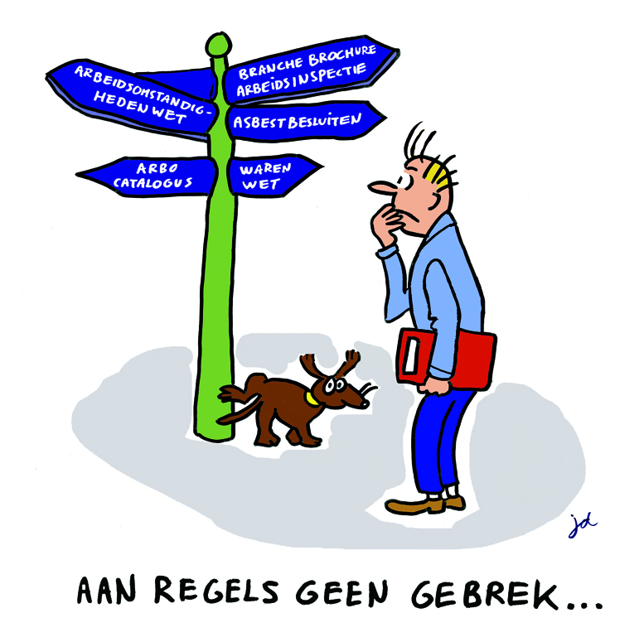
WETTELIJK KADER WELZIJN OP HET WERK

Slide 9
ADR (vervoer) ATEX (explosieven)
Cao’s collectieve arbeidsovereenkomsten
Normen – goede praktijken - …
Codex Welzijn op het Werk
Welzijnswet 4 augustus 1996
Europese richtlijnen safety & health en Verordeningen
AREI - algemeen reglement elektrische installaties
ARBIS
Algemeen reglement bescherming tegen ioniserende straling
ILO

Slide 10
Welzijnswet van 4 augustus 1996
De Welzijnswet is een zgn. kaderwet
  Omzetting kaderrichtlijn veiligheid en gezondheid
  De wet zelf geeft algemene doelstellingen
  Details worden geregeld in de uitvoeringsbesluiten (codex)
Deze wet valt onder het strafrecht
  De toepassing ervan is verplicht
  inbreuken kunnen gecontroleerd en bestraft worden, ongeacht of er schade is

Slide 11
Codex over het Welzijn op het Werk
28 april 2017: coördinatie van alle uitvoeringsbesluiten van de welzijnswet sinds 1993 (m.u.v. KB 25 januari 2001 over tijdelijke en mobiele bouwplaatsen)
De codex is een reglementair besluit
Geen discussie over de juridische waarde van de tekst !
Bevat 10 boeken, onderverdeeld in titels, hoofdstukken en afdelingen, en onderafdelingen
  Boek IX. Collectieve bescherming en individuele uitrusting
    Titel 1. Collectieve beschermingsmiddelen
    artikel IX.1-1 tot artikel IX.1-20
    bijlage IX.1-1 en bijlage IX.1-2
    Titel 2. Persoonlijke beschermingsmiddelen
    artikel IX.2-1 tot artikel IX.2-26
    bijlage IX.2-1, IX.2-2 en IX.2-3

Slide 12
Structuur van de codex
Bevat belangrijke definities & basisregels die toepasbaar zijn op alle welzijnsdomeinen
Boek I: Algemene beginselen
Boek II: Organisatorische structuren en sociaal overleg
Boek III: Arbeidsplaatsen
Boek IV: Arbeidsmiddelen
Boek V: Omgevingsfactoren en fysische agentia
Boek VI: Chemische, kankerverwekkende en mutagene agentia
Boek VII: Biologische agentia
Boek VIII: Ergonomische belasting
Boek IX: Collectieve bescherming en individuele uitrusting
Boek X: Werkorganisatie en bijzondere werknemerscategorieen

Slide 13



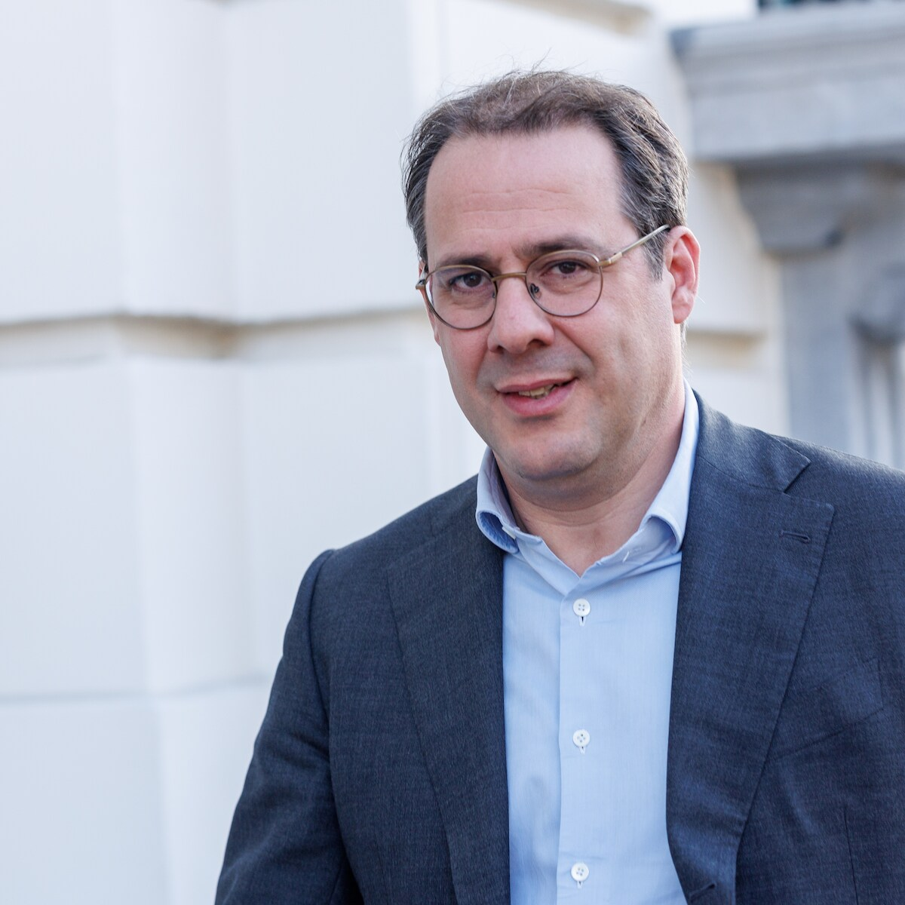

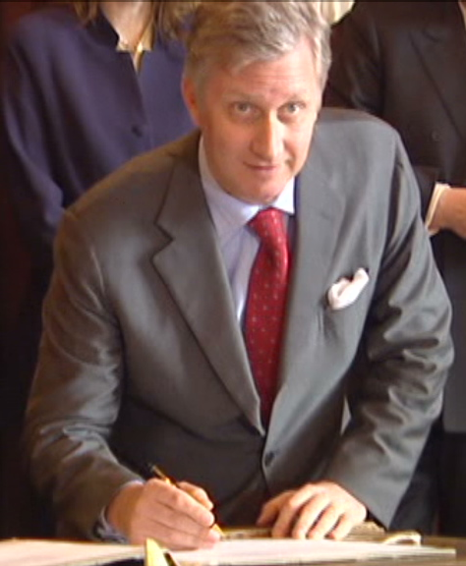

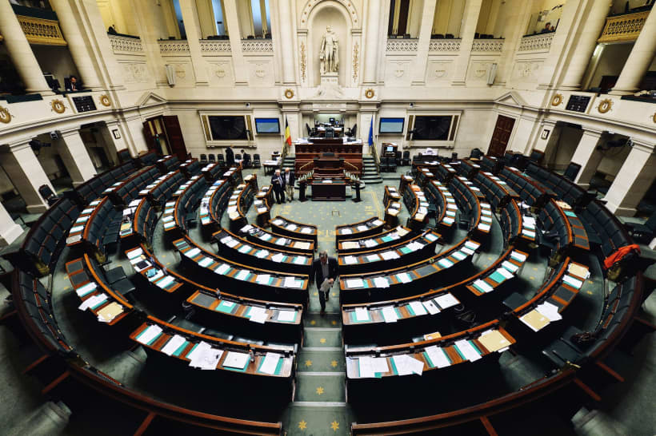
Hoe komt deze wetgeving tot stand?
Ontwerp wordt opgemaakt door administratie op vraag van Europa, de minister, de administratie zelf, …
Advies sociale partners (Hoge Raad Preventie en Bescherming op het Werk) en andere adviezen (gegevensbescherming, …)
Advies Raad van State
Indien wet:
behandeling in het parlement
Ondertekening door de minister en de Koning
Publicatie in het Belgisch Staatsblad

Slide 14
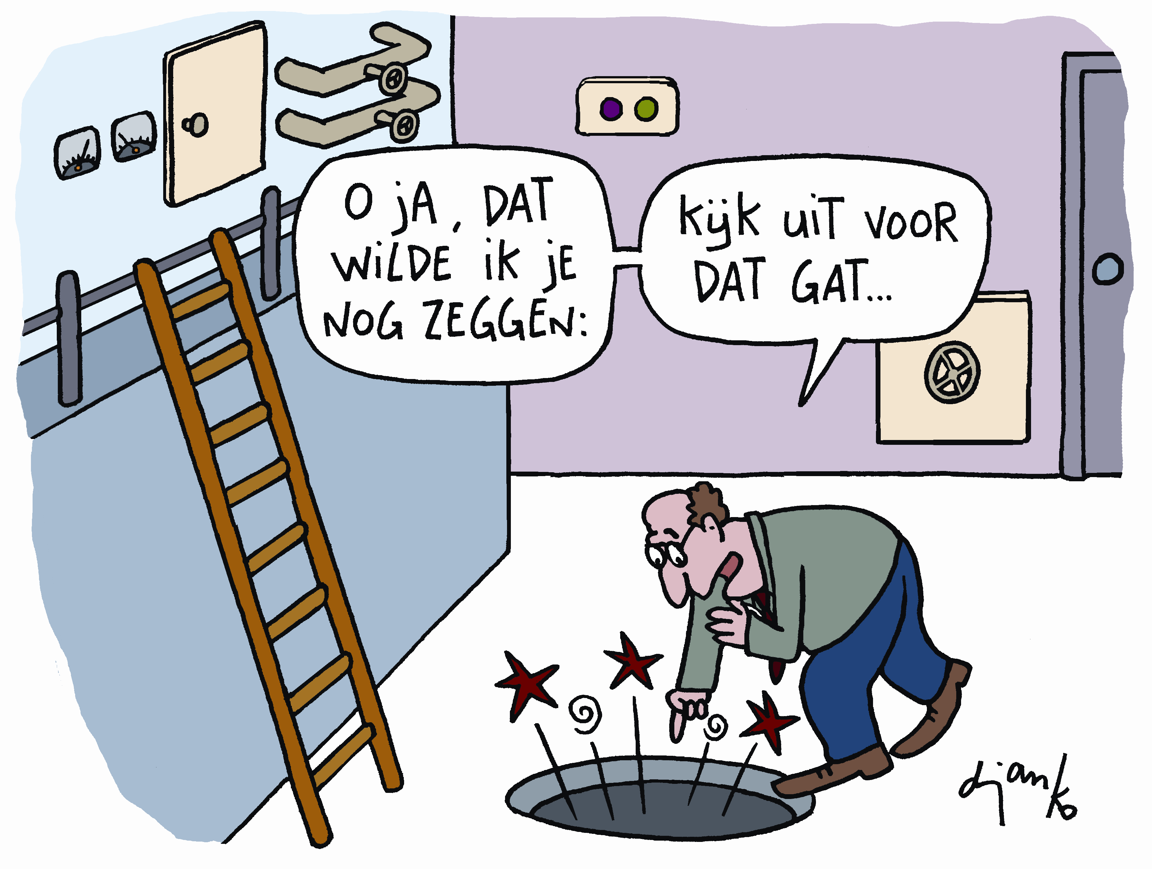
WELZIJNSWETGEVING:
WIE VALT ERONDER?

Slide 15
Welzijnswet & Codex = van toepassing op “werknemers”
Werknemers = wie tewerkgesteld wordt met een arbeidsovereenkomst
Met werknemers gelijkgestelde personen: wie arbeid verricht onder GEZAG van een ander persoon
  anders dan in het kader van een arbeidsovereenkomst:
    statutair overheidspersoneel: ook voor de publieke sector!
    Uitzendarbeid en terbeschikkingstelling (PWA, OCMW, …)
    vrijwilligerswerk indien er een gezagsrelatie bestaat (bv. brandweer)
  personen die een beroepsopleiding volgen waarbij in het opleidingsprogramma een vorm van arbeid wordt voorzien die al dan niet wordt uitgevoerd in de opleidingsinstelling;
    Bv. wie een opleiding volgt in het kader van de reglementering betreffende de tewerkstelling (VDAB, Centra voor herintegratie, enz.)
  Personen verbonden door een leerovereenkomst
  Stagiairs
  Leerlingen en studenten (indien een vorm van arbeid in de onderwijsinstelling wordt verricht)
  Dienstboden en ander huispersoneel

Slide 16
Belangrijkste criterium = gezag
Men heeft gezag indien men kan bepalen
WAT, WAAR en WANNEER
iemand iets moet uitvoeren
(= opdracht geven),
OP WELKE WIJZE
het moet worden uitgevoerd en
(= instructies geven en controleren)
de MIDDELEN
ervoor ter beschikking worden gesteld

Slide 17
Welzijnswet = van toepassing op “werkgevers”
= wie werknemers en daarmee gelijkgestelde werknemers tewerkstelt
let op: onder gezag tewerkstellen = geen arbeidsovereenkomst vereist !
= controle over arbeidsplaats, -middelen, … = verantwoordelijk voor welzijn op het werk
Ook gebruikers van uitzendkrachten of ander ter beschikking gesteld of gedetacheerd personeel
Maar ook: stagegever, beroepsopleidingsinstituut, werkgever duaal leren, werkgever studentenjob, …
  ook als zelfstandige hierbij optreedt als werkgever: zie nota HUA-TWW op website: https://werk.belgie.be/sites/default/files/content/documents/Welzijn%20op%20het%20werk/Thema%20files/34122_interpretatie_zelfstandige%20als%20werkgever_2021_11_22.pdf
En ook: school indien daar vorm van arbeid wordt verricht, bv. praktijklessen
  Let op: onder strikte voorwaarden kunnen ook praktijklessen buiten de school hieronder vallen:
  zie nota HUA-TWW op website: https://werk.belgie.be/sites/default/files/content/documents/Welzijn%20op%20het%20werk/35205_arbeid_in_de_opleidingsinstelling_interpretatieve_nota_26_01_2023.pdf

Slide 18
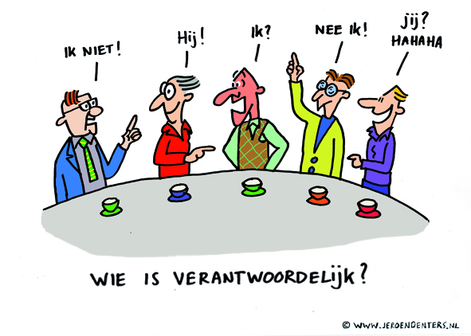
WELZIJN: WIE DOET WAT?

Slide 19





Actoren van welzijn op het werk
EDTC
Werkgever
Hiërarchische lijn
Werknemers
EDPBW
IDPBW
Comité
vertrouwenspersonen
labo’s
Overheid

Slide 20

Werkgever = eindverantwoordelijke voor preventiebeleid
De werkgever bepaalt de doelstellingen van het preventiebeleid
De werkgever bepaalt bevoegdheden en verantwoordelijkheden van personen
De werkgever bepaalt de middelen om het welzijnsbeleid te voeren
Evaluatie van het beleid
DRBS
DRBS
= dynamisch risicobeheersingssysteem
= structurele, planmatige aanpak van preventie

Slide 21
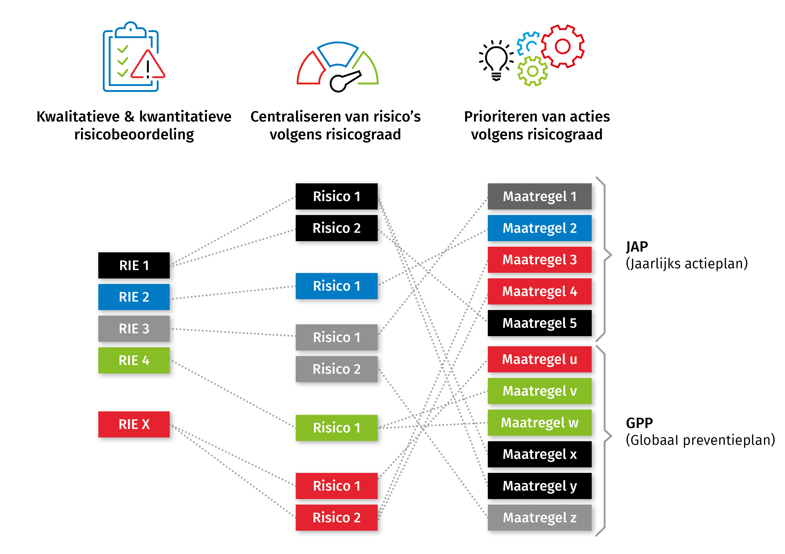
Doel = risico’s voorkomen
Kent men alle risico’s? Het antwoord is eenvoudig: NEEN
De werkgever heeft wel de verplichting ze actief op te zoeken:
Door het analyseren van de eigen werksituatie,
Door het opvolgen van ongevallen en incidenten,
Door het opvolgen van de evolutie van de technologie
Hierbij moet hij rekening houden met de zeven welzijnsdomeinen en de wisselwerking die er tussen die domeinen bestaat of kan bestaan.
De werkgever houdt hierbij rekening met:
de aard van de activiteiten;
de specifieke risico's verbonden aan die activiteiten;
de specifieke risico's eigen aan bepaalde groepen werknemers.
De risicoanalyse moet gebeuren op 3 niveaus:
De organisatie in haar geheel
Elke groep van werkposten of functies
Het individu

Slide 22
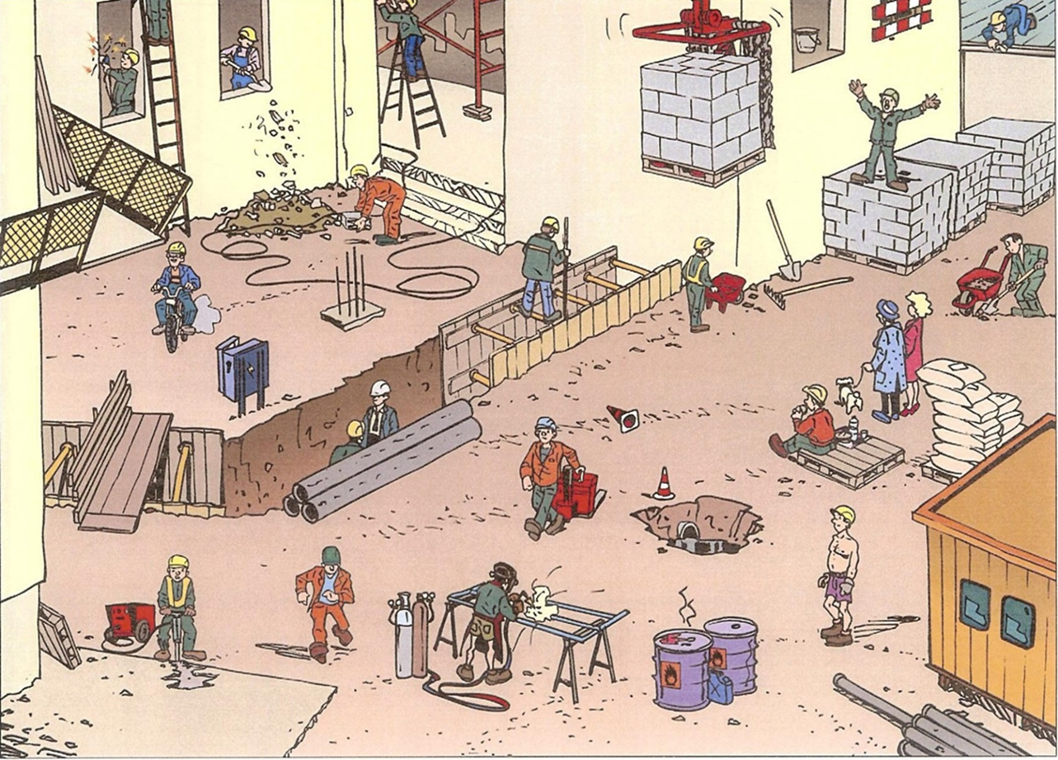
Hygiëne – Personeels-voorzieningen
Risico op vallende voorwerpen
Valrisico
Risico op brand, explosie, dampen of gassen
Struikelrisico
Dragen van werkkleding en PBM’s
Ergonomie
Veiligheid – trillingen - elektriciteit
Signalisatie- bebakening -beveiliging
Notes:
Anim. 1 risico op vallende voorwerpen – Anim. 2 risico op vallen voor personen – Anim. 3 risico op struikelen – anim. 4 PBM’s en kleding -

Slide 23
Wat als het risico niet kan worden voorkomen ?
Indien het risico niet kan worden voorkomen, moet de werkgever dit risico analyseren en moet hij de nodige preventiemaatregelen nemen om het risico te beheersen (opnieuw op 3 niveaus).
De Welzijnswet geeft een reeks van mogelijke preventiebeginselen. Het is aan de werkgever om hieruit een keuze te maken, waarbij over het algemeen een combinatie van maatregelen nodig zijn om het risico te beheersen.
De werkgever past hierbij de preventiehiërarchie toe, waarbij de meest efficiënte maatregelen voorrang hebben op minder efficiënte maatregelen.

Slide 24
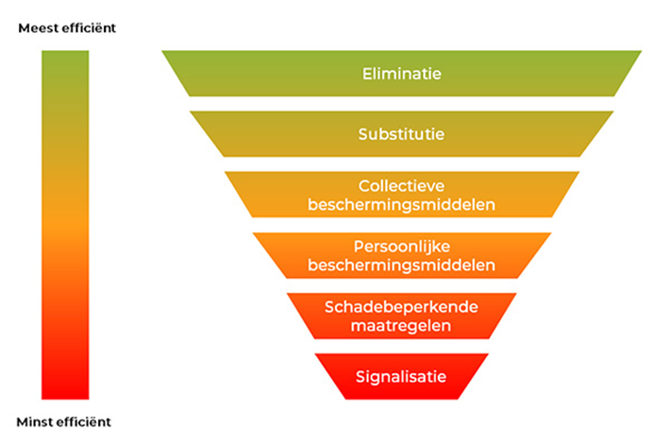
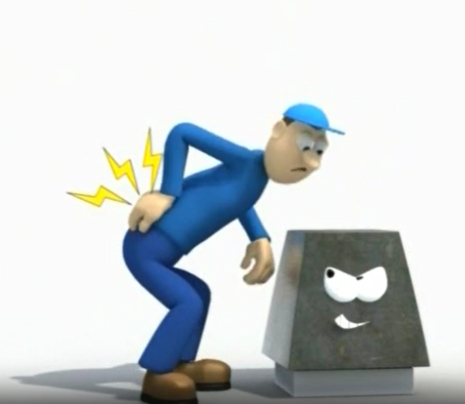
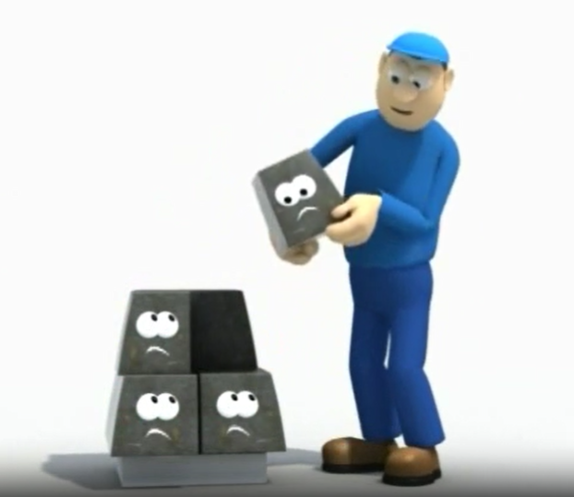
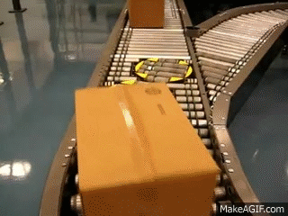
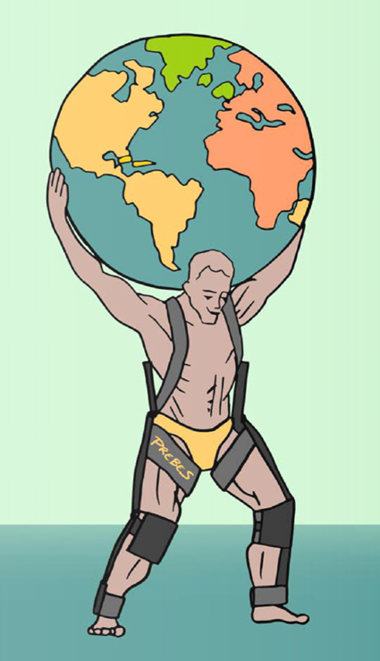
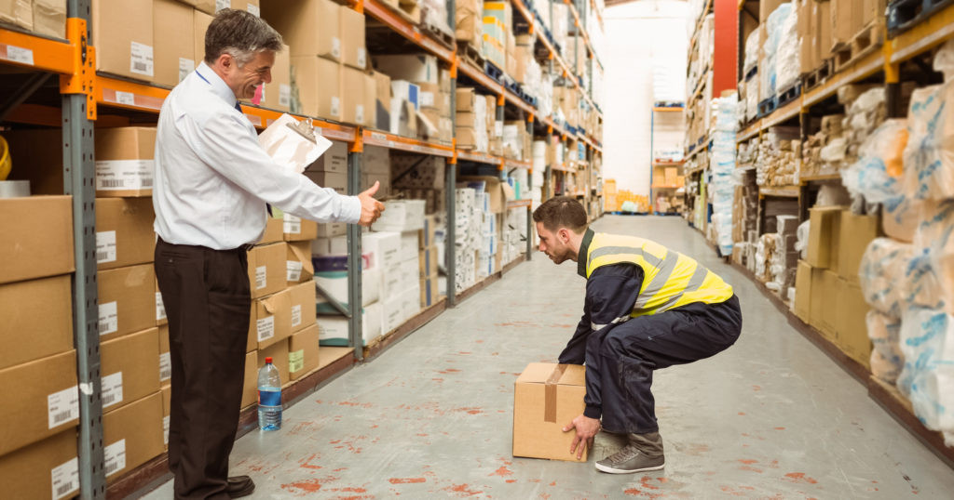

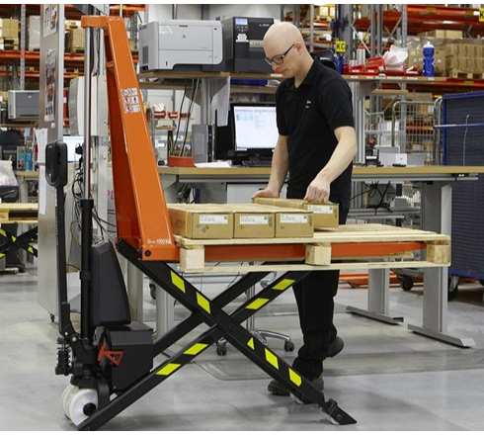
De preventiehiërarchie: een voorbeeld m.b.t. ergonomie
Notes:
Y – ontwerp en organisatie
= eliminatie en substitutie (door iets lichters)

Slide 25
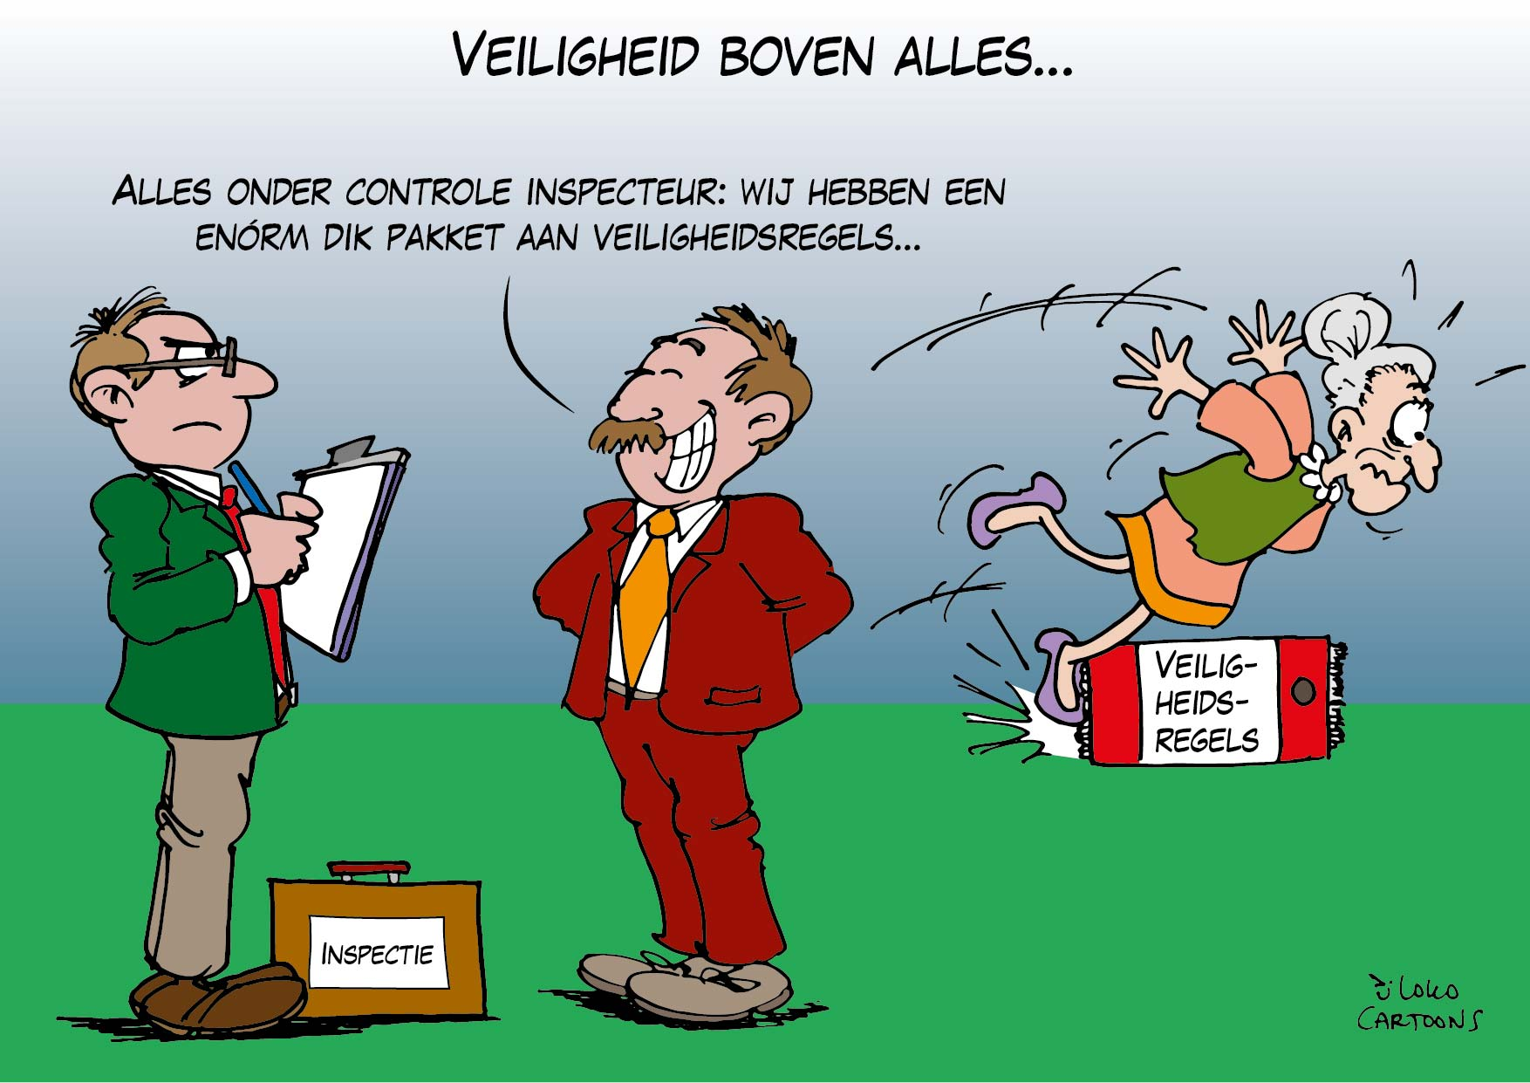
TOEZICHT EN SANCTIES

Slide 26

De Federale Overheidsdienst Werkgelegenheid, Arbeid en Sociaal Overleg - FOD WASO
De AD Humanisering van de Arbeid heeft als opdracht te zorgen voor:
  de voorbereiding, de bevordering en de uitvoering van het beleid inzake het welzijn op het werk
  de sensibilisering van de verschillende sociale en economische actoren
De AD Toezicht op het Welzijn op het Werk heeft een raadgevende, preventieve en repressieve rol :
  Zowel in de privé- als in de openbare sector
  Inspecteurs met als opdracht:
    Adviseren en toezicht houden op de toepassing van de wetgeving
    Klachten onderzoeken over de toepassing van de wetgeving
    De overheden informeren over inbreuken
    Arbeidsongevallen onderzoeken
    Een proces-verbaal opstellen en de activiteiten stopzetten (verzegelen)
    Politiebevoegdheid (vrije toegang tot alle inrichtingen)

Slide 27
Strafrechtelijke verantwoordelijkheid bij gebrek aan welzijn op het werk
Art. 418-420 Strafwetboek onopzettelijke doodslag en onopzettelijke slagen en verwondingen
  Fout = elk gebrek aan voorzorg of voorzichtigheid
  Schade = dood, slagen en verwondingen
  Strafbare personen = elke natuurlijke of rechtspersoon
Art. 127 Sociaal Strafwetboek
  Fout = elke inbreuk op de Welzijnsreglementering
  Geen schade vereist: inbreuk op zich = strafbaar
  Strafbare personen: werkgever, aangestelde of lasthebber

Slide 28
Sociaal strafrecht
Wijst de personen aan met een specifieke hoedanigheid die, in geval van een inbreuk, aansprakelijk kunnen zijn:
  Werkgever: de persoon die werknemers tewerkstelt en het gezag uitoefent over het personeel
  Aangestelde: elke werknemer die bekleed is met het gezag om de wet te doen naleven of om de inbreuk te doen ophouden
  Lasthebber: persoon die belast is met het vervullen van de opdrachten voor rekening van de werkgever
Ook rechtspersonen kunnen strafrechtelijk verantwoordelijk worden gehouden

Slide 29
Sanctieniveaus art. 101 SSW
Bedrag met opdeciemen (x8) | Oud artikel 101 SSW |  | Artikel 101 SSW > 1/7/2024
 | Strafrechtelijke geldboete | Administratieve geldboete | Strafrechtelijke geldboete | Administratieve geldboete
Niveau 1 | - | 80 – 800 € | - | 80 – 800 €
Niveau 2 | 400 tot 4000 € | 200 tot 2000 € | 400 tot 4000 € | 200 tot 2000 €
Niveau 3 | 800 tot 8000 € | 400 tot 4000 € | 1600 tot 16000 € | 800 tot 8000 €
Niveau 4 (na ongeval of gezondheidsschade) | Gevangenisstraf 6m tot 3j en/of 4800 tot 48000 € | 2400 tot 24000 € | Gevangenisstraf 6m tot 3j en/of 4800 tot 56000 € | 2400 tot 28000 €

Slide 30
Strafrechtelijke verantwoordelijkheid: verloop procedure
  Inspectie Toezicht op het Welzijn op het Werk (TWW) stelt inbreuk op welzijnswetgeving vast
  Verschillende mogelijke acties: waarschuwing, termijn, PV, …
  Indien PV wordt opgesteld: dossier wordt overgemaakt aan arbeidsauditoraat
  Arbeidsauditoraat onderzoekt
  Arbeidsauditoraat beslist
    Seponeren
      geen strafvervolging
      gevolg: administratieve geldboete FOD WASO mogelijk
    Strafvervolging
      quasi altijd bij dodelijk arbeidsongeval of AO met blijvende letsels
      mogelijkheid tot burgerlijke partijstelling

Slide 31
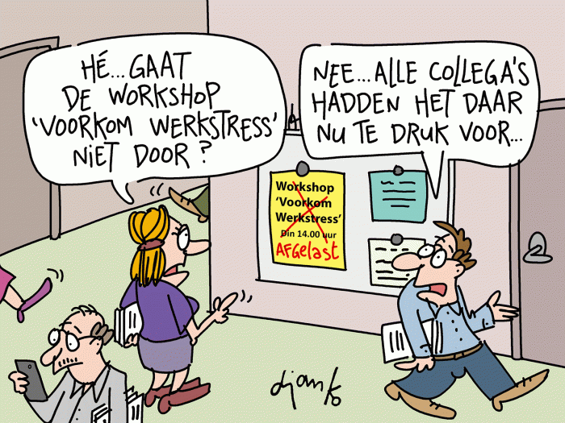
INFORMATIE EN BRONNEN
WELZIJN OP HET WERK

Slide 32
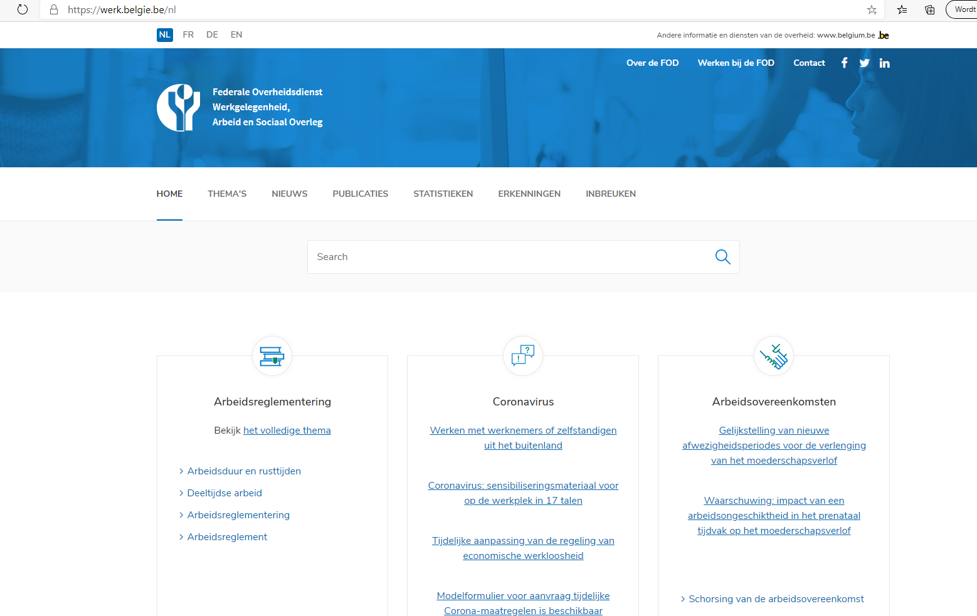
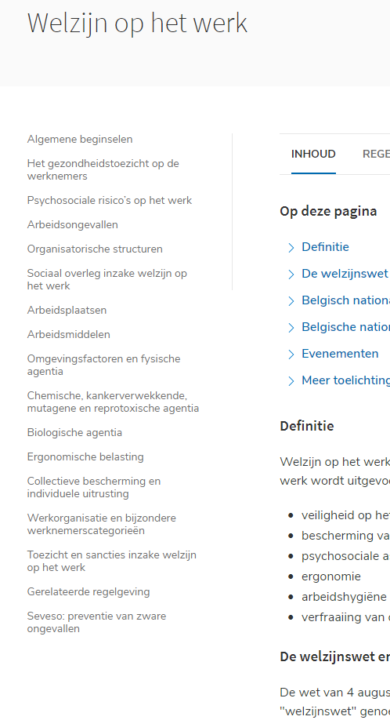
Website FOD WASO www.werk.belgie.be

Slide 33
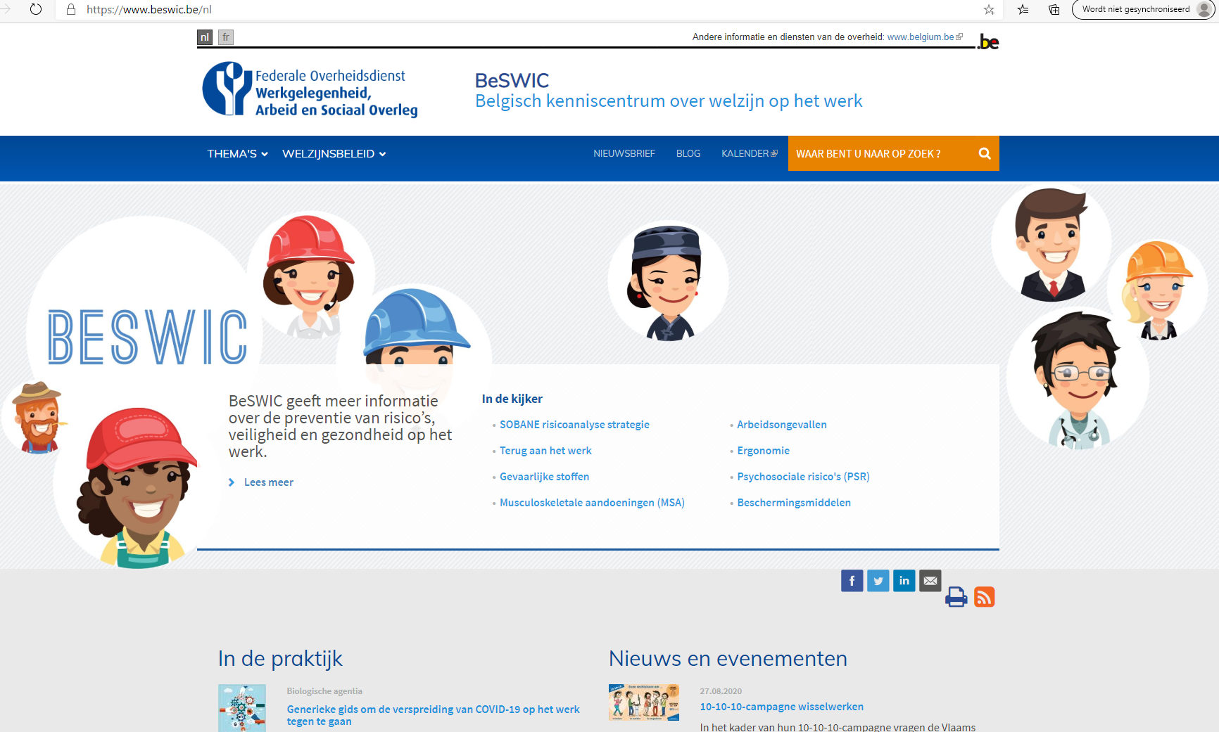
Belgisch portaalsite voor Welzijn op het Werk http://www.beswic.be/nl

Slide 34
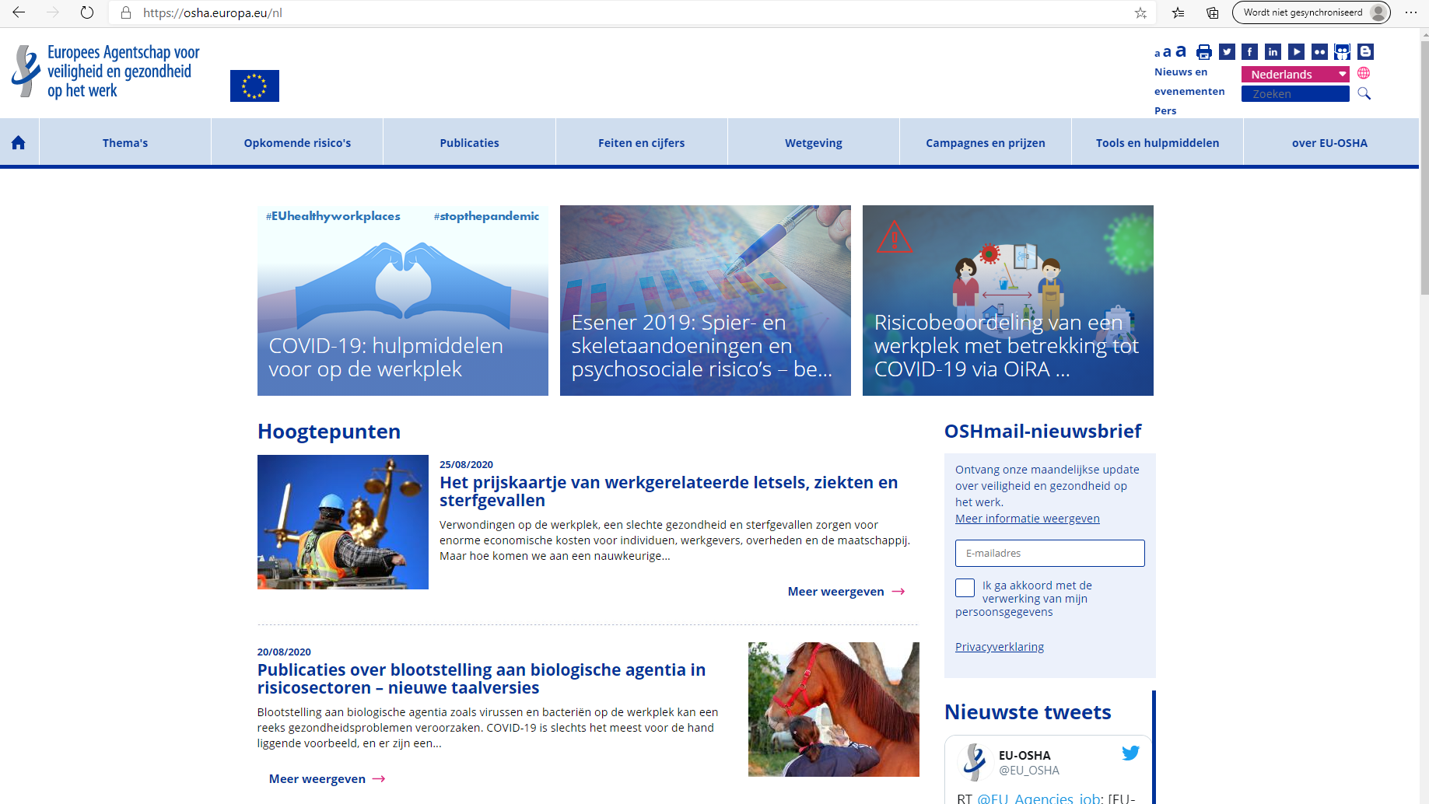
Portaalsite EASHW http://osha.europa.eu

